Slide 1
Classifiez automatiquement des biens de consommation

Slide 2

Problématique
Contexte :
L’entreprise « Place de marché » souhaite lancer une marketplace e-commerce. Sur la place de marché, des vendeurs proposent des articles à des acheteurs en postant une photo et une description. Aujourd’hui, l’attribution de la catégorie d’un article est faite manuellement par les vendeurs et le volume des articles est petit.
But : automatiser l’attribution de la catégorie d’un article pour la fiabiliser et faciliter la mise en ligne de nouveaux articles pour les vendeurs et la recherche de produits pour les acheteurs
Missions :
- réaliser une étude de faisabilité d'un moteur de classification d'articles, basé sur une image et une description, pour l'automatisation de l'attribution de la catégorie de l'article.
- réaliser une classification supervisée à partir des images avec une data augmentation pour optimiser le modèle

Slide 3
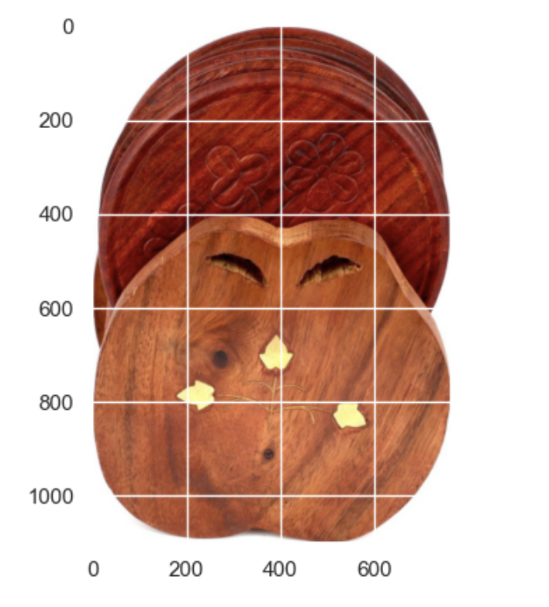
Données disponibles
Deux types de données :
Visuelles : une base de données contenant une image par produit
Textuelles : un jeu de données sur 1050 produits avec 15 variables descriptives :
Image : nom de l’image dans la base de données
product_name : nom du produit en anglais
product_category_tree : l’arborescence complète d’un article : 1er niveau de sous catégories = 7 catégories
Description : description du produit en anglais
Et d’autres variables non utilisées : uniq_id, crawl_timestamp, product_url, pid, retail_price, discounted_price, is_FK_Advantage_product, product_rating, overall_rating, brand, product_specifications
Les données ont été vérifiées et ne relevent pas d’une propriété intellectuelle dont l’utilisation ou la modification est interdite.
Image
04f9ff160a1561e3656350f4bd6b8c50.jpg
Product_name
Craft Trade Oval Wood Coaster Set
Product_category_tree
["Home Furnishing >> Kitchen & Dining Linen >> Coasters >> Craft Trade Coasters >> Craft Trade Oval Wood Coaster Set (Brown, Pack o..."]
Description
Key Features of Craft Trade Oval Wood Coaster Set Hand Crafted Antique Coaster Apple Shaped Coaster Set,Craft Trade Oval Wood Coaster Set (Brown, Pack of 6) Price: Rs. 299 "Decorate your with this amazing handcrafted Apple shaped coaster set of 6. This coaster set has a been inspired by apple design, which will surely make you fall in love with it. This product has been hand crafted by the artists of Rajasthan and is made up of fine quality wood …..

Slide 4
Méthodologie de L’Etude de faisabilité
Textes
Images
Pré-traitement des données par défaut
Pré-traitement des données par défaut
Extraction de features : bag-of-words et word/sentence embedding
Extraction de features : SIFT et CNN Transfer Learning
Réduction de dimension ACP et T-SNE pour afficher les images selon les vraies classes
Analyse graphique T-SNE pour étudier la faisabilité de regrouper automatiquement des produits de même catégorie
Création de clusters à partir du T-SNE et affichage des images selon clusters
Calcul de l’ARI Score pour comparer la similarité de la catégorisation (catégorie réelle / cluster k-means)

Slide 5
Prétraitement des Données Texte variables de description et nom de produit
Suppression de la ponctuation
Mise en minuscules
Suppression des chiffres
Transformation les phrases en listes de tokens
Suppression des stopwords
Lemmatization des tokens
Reformation des descriptions avec les mots restants
Seulement pour le bag-of-words et Word2Vec
Faisabilité de classification - Texte

Slide 6
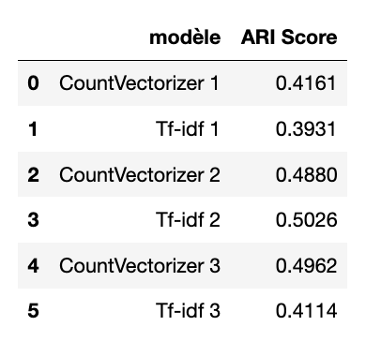
bag of words : countVectorizer et Tf-idf
Bag-of-words : transformer un texte donné en un vecteur basé sur :
le nombre d’occurrence de chaque mot dans le document pour le CountVectorizer
Le rapport du nombre d’occurrences du mot de la feature dans le document par le nombre d’occurrences de la feature dans le corpus pour la métrique tf-idf. Il va donc réduire l'importance des termes qui apparaissent dans tous les documents.
Essai 1 : fit et transform sur « description »
Essai 2 : fit et transform sur « product_name » + « description »
Essai 3 : fit sur « product_name » et transform sur « product_name » + « description »
Faisabilité de classification - Texte

Slide 7
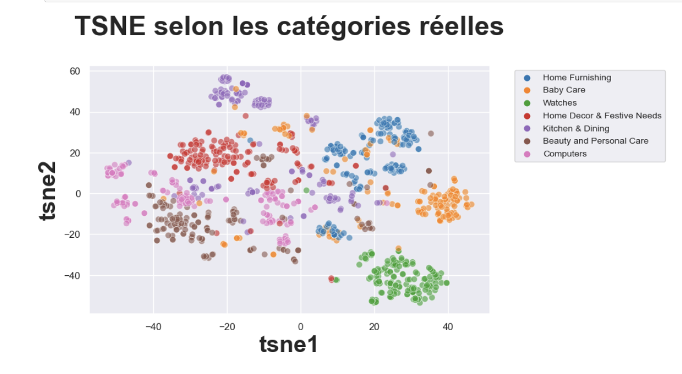
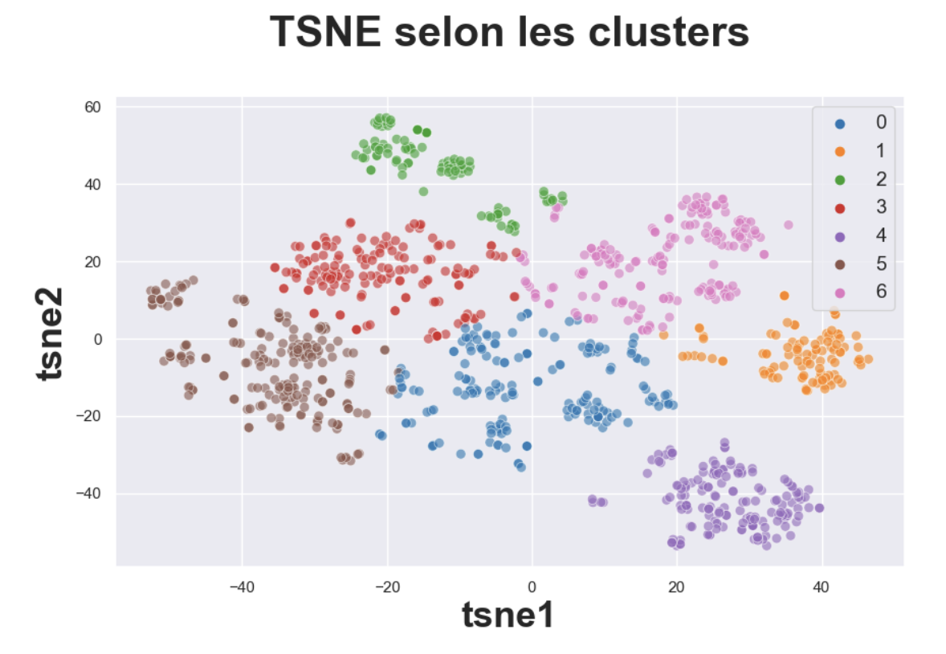
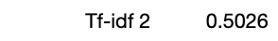
TF-IDF 2 fit et transform sur « product_name » + « description »
les produits sont relativement bien séparés selon les catégories réelles

Slide 8
sentence embedding Word2Vec, BERT et USE
Méthodes d'encodage qui visent à représenter les mots ou les phrases d'un texte par des vecteurs de nombres réels, décrit dans un modèle vectoriel.
Word2vec : transformer un texte en ses features en réalisant une addition normalisée des vecteurs de chaque mot : chaque mot possède une représentation dans un espace qui le positionne en fonction des mots adjacents
BERT (Bidirectional Encoder Representations from Transformers) : ce modèle procède de façon bi-directionnel, ce qui lui permet d’avoir une bien meilleure compréhension du texte : il masque aléatoirement des mots dans la phrase, puis il essaie de les prédire, il utilise le contexte complet de la phrase, à gauche et à droite, afin de prédire le mot masqué.
USE (Universal Sentence Encoder) :résume n’importe quelle phrase donnée en une intégration de phrase de 512 dimensions. L'entrée est un texte anglais de longueur variable et la sortie est un vecteur de 512 dimensions.
Faisabilité de classification - Texte Embedding

Slide 9
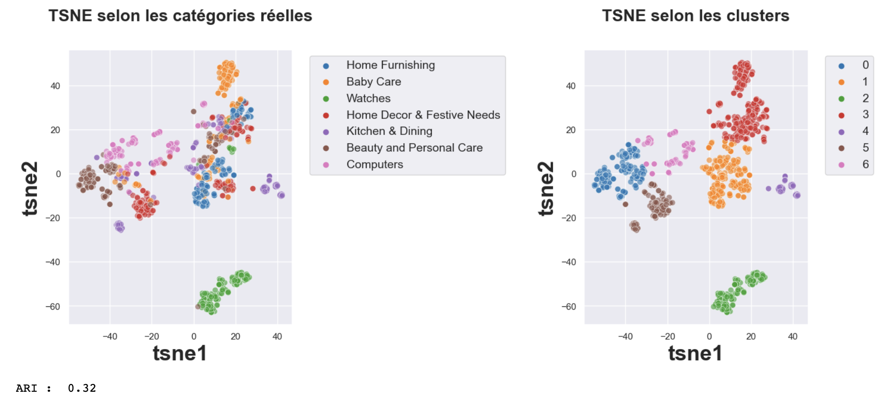
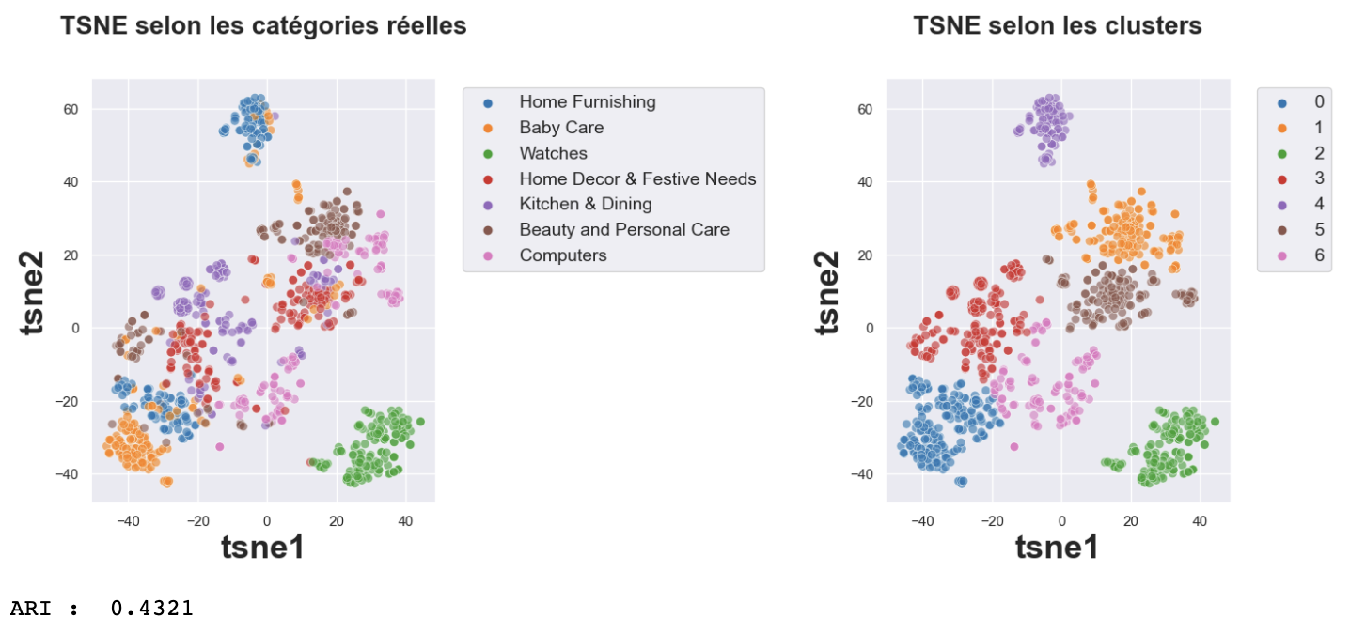
Analyse graphique T-SNE
Word2Vec
USE
Faisabilité de classification - Texte Embedding

Slide 10
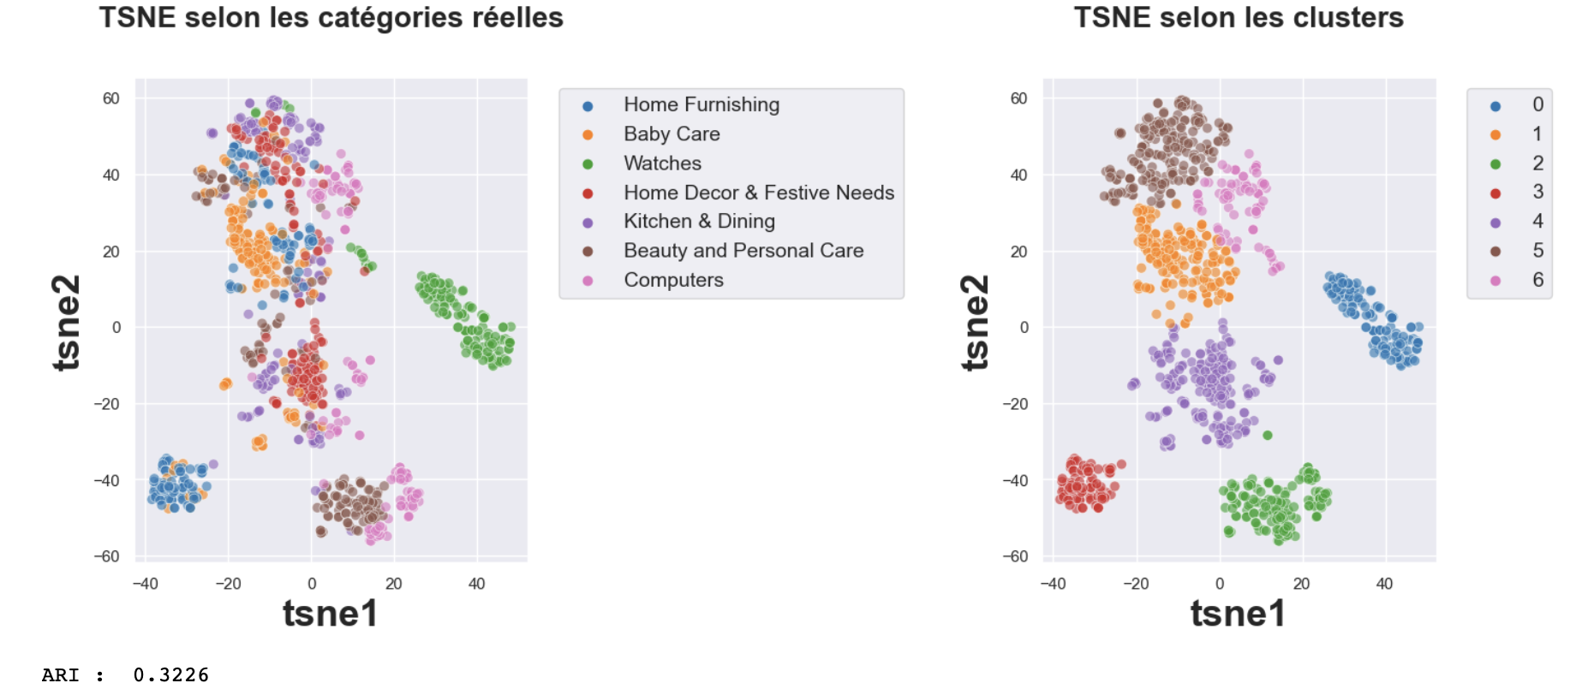
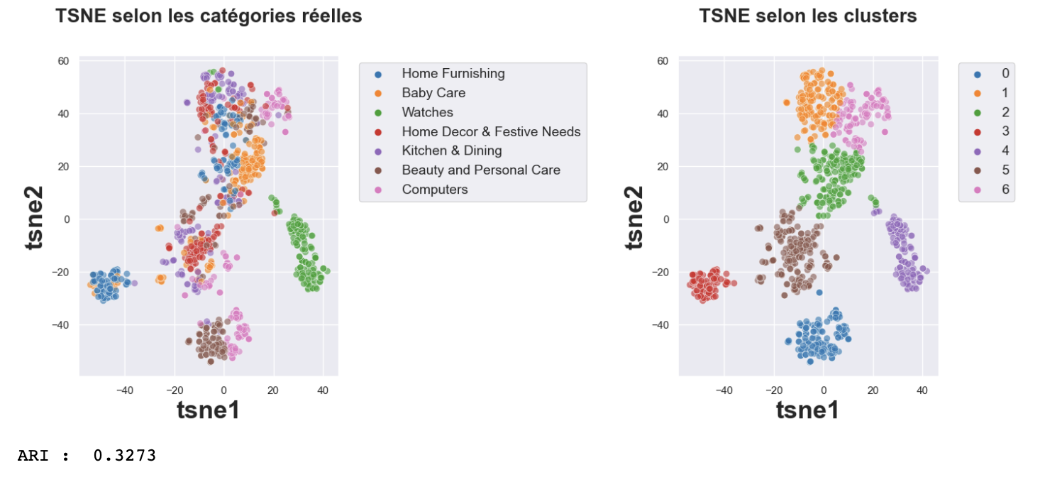
Analyse graphique T-SNE
BERT Hugging Face
BERT TensorFlow
Faisabilité de classification - Texte Embedding

Slide 11
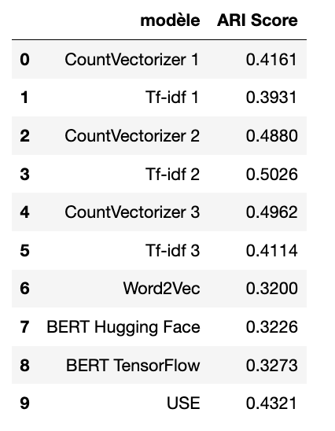
Conclusion sur l’extraction des features textes
Bag of words :
l’approche avec le meilleur ARI Score est celle du Tf-idf 2 (fit et transform sur « product_name » + « description » )
Sentence/word embedding :
l’approche la plus efficace est celle de USE avec 0.43 d’ARI Score
On continue sur l’extraction des features images avec l’algorithme SIFT et CNN Transfer Learning

Slide 12
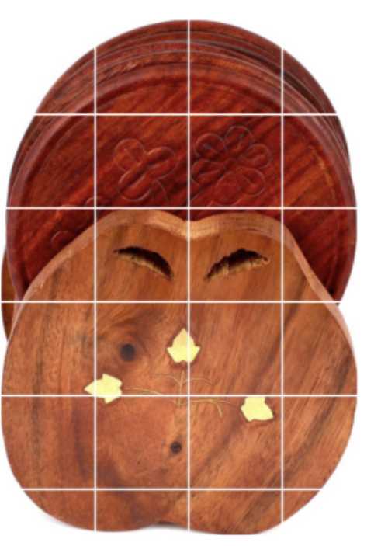
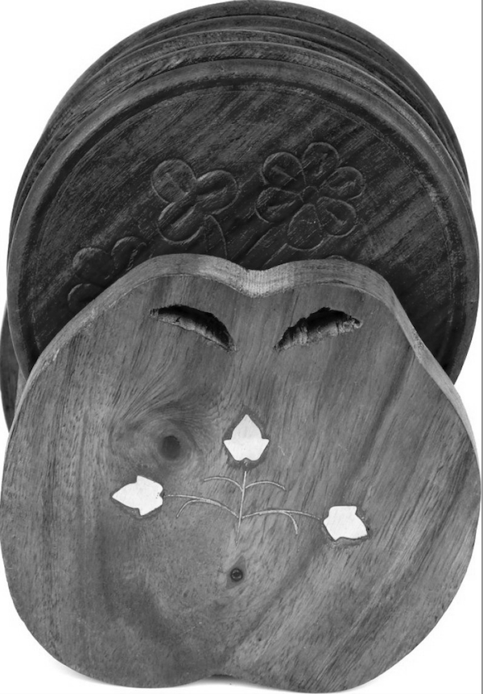
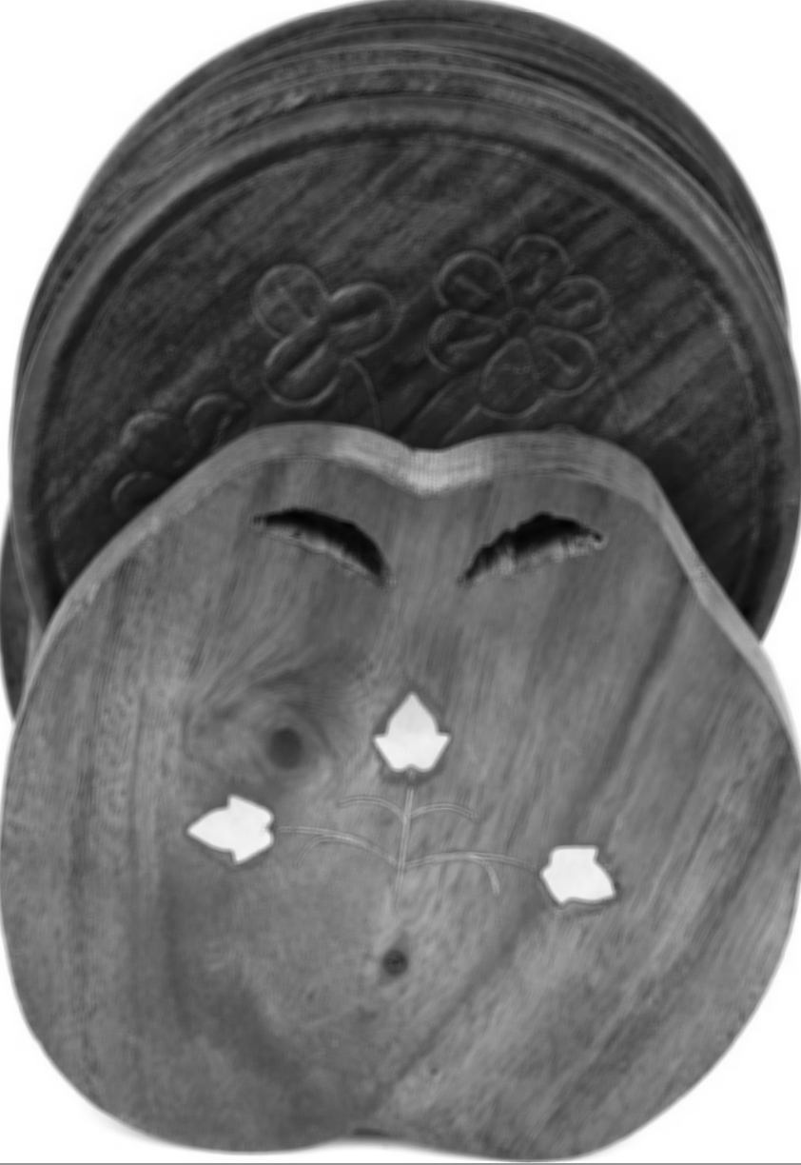
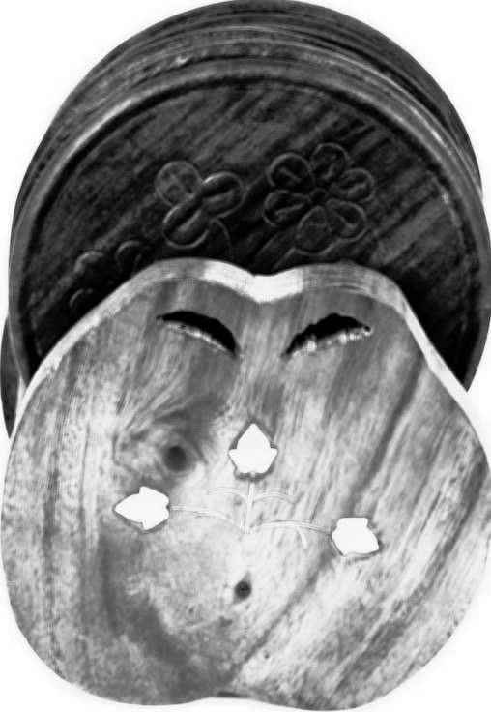
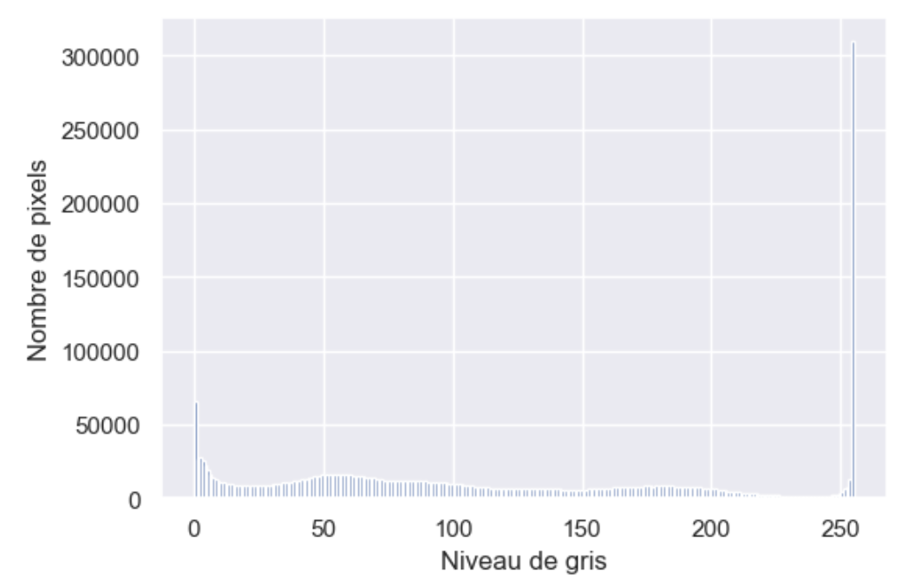
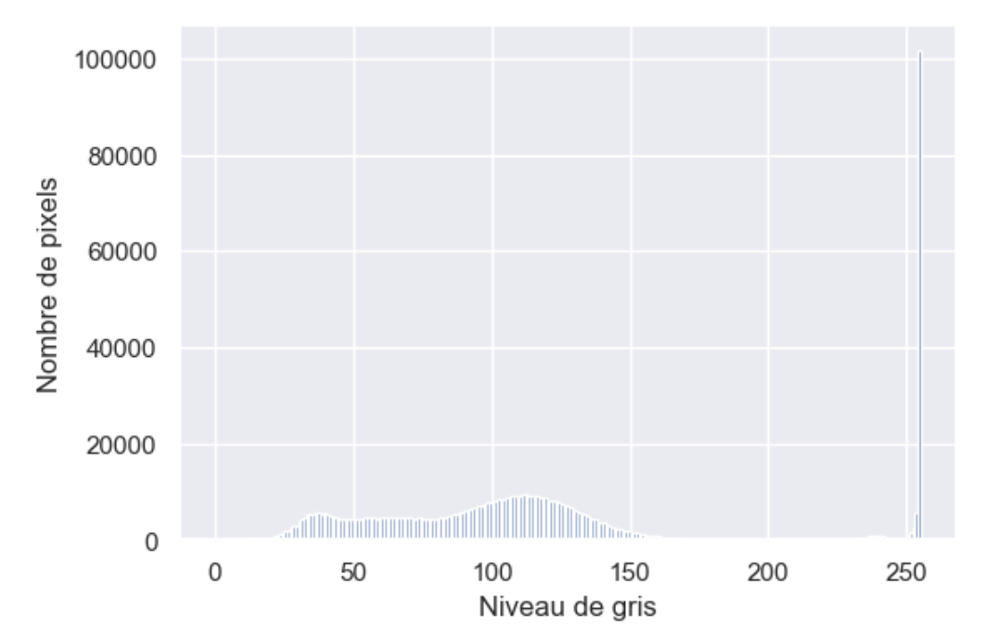
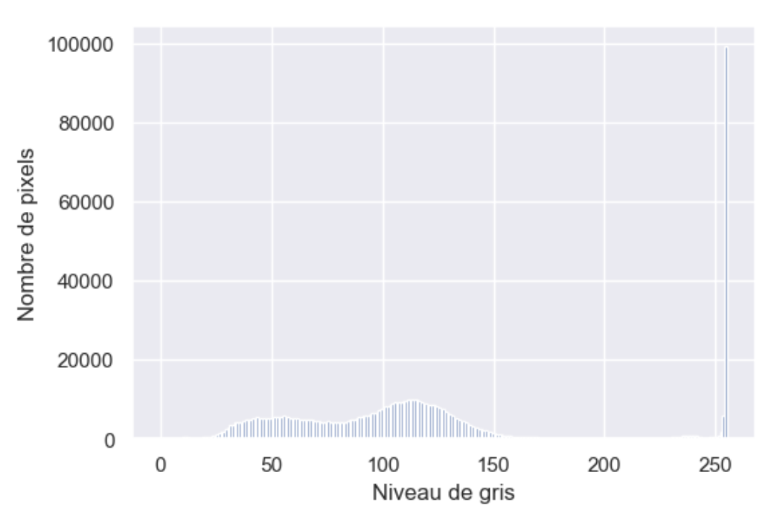
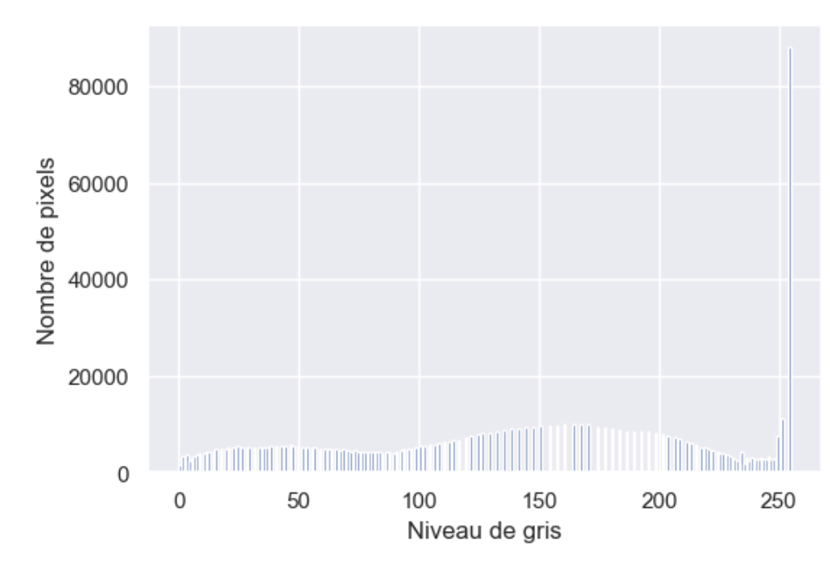
Pretraitement des images
Passage en gris
Debruitage ou lissage
Équalisation
Faisabilité de classification automatique d’images via SIFT

Slide 13
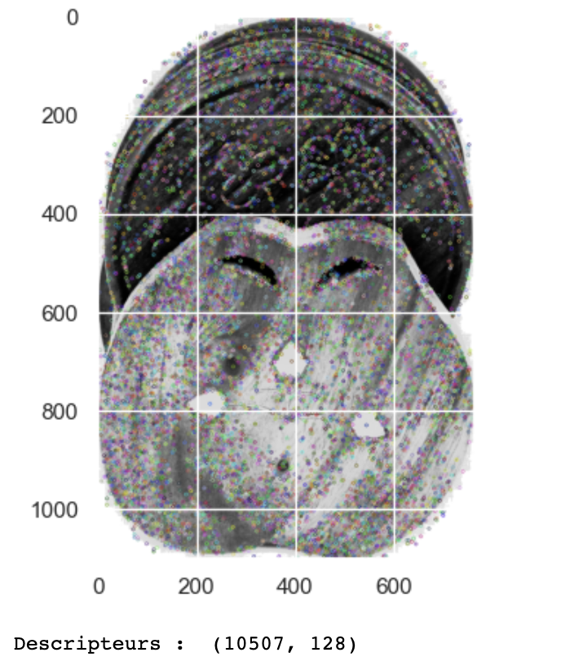
SIFT
Extraction des features de type "bag-of-images" via la génération de descripteurs :
Un descripteur est un vecteur qui décrit le voisinage de la feature à laquelle il est associé. Il est utilisé pour repérer les paires de features qui se ressemblent le plus dans deux images
Nombre total de descripteurs : (517221, 128)
Nombre de clusters estimés : 719
Générer les features des images via un bag of virtual words
Pour chaque image :
prédiction des numéros de cluster de chaque descripteur
création d'un histogramme = comptage pour chaque numéro de cluster du nombre de descripteurs de l'image
l'image contient 10 507 descripteurs
chaque descripteur est un vecteur de longueur 128
Faisabilité de classification automatique d’images via SIFT

Slide 14
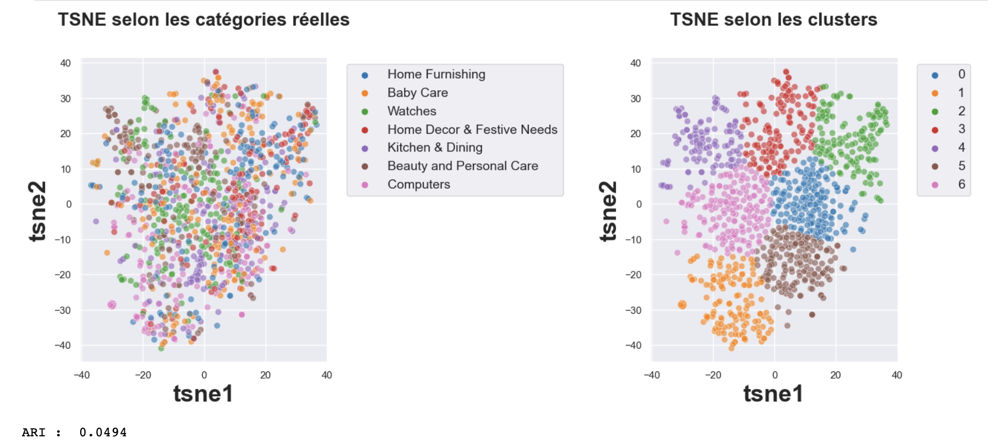
Analyse graphique T-SNE
Difficile de séparer les images selon le label donc le résultat n'est pas concluant avec SIFT
Le ARI Score est proche de 0 : cela confirme le visuel
Faisabilité de classification automatique d’images via SIFT

Slide 15
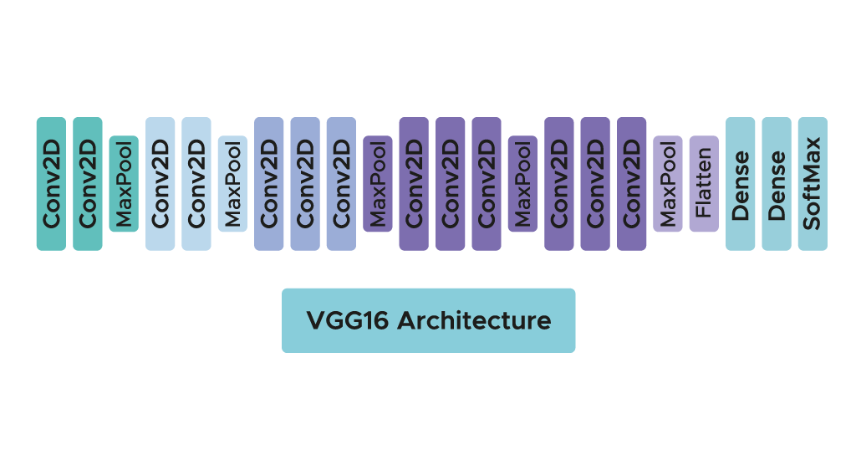
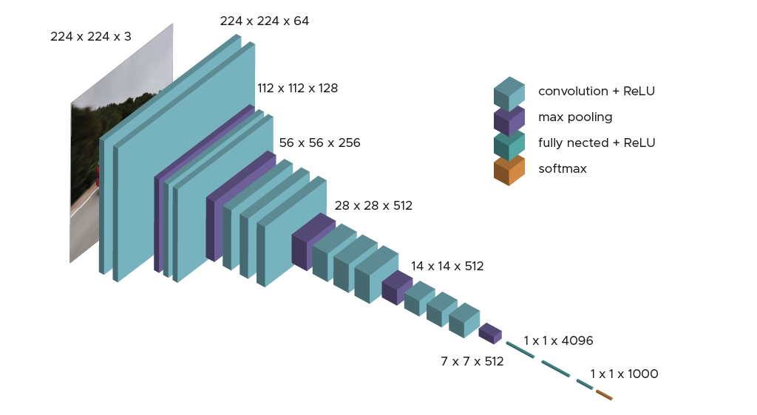
CNN Transfer Learning
Création du modèle pré-entraîné VGG16
Il prend en entrée une image en couleurs de dimensions 224x224 et la classifie dans l’une des 1000 classes de ImageNet.
Il renvoie donc un vecteur de dimension 1000, qui contient les probabilités d'appartenance à chacune des classes.
Architecture :
Les couches de convolution s’accompagnent de couche de Max-Pooling, chacune de taille 2×2, pour réduire la taille des filtres au cours de l’apprentissage.
En sortie des couches de convolution et pooling, nous avons 3 couches de neurones Fully-Connected. Les deux premières sont composées de 4096 neurones et la dernière de 1000 neurones avec une fonction d’activation softmax pour déterminer la classe de l’image.
Faisabilité de classification automatique d'images via CNN Transfer Learning

Slide 16
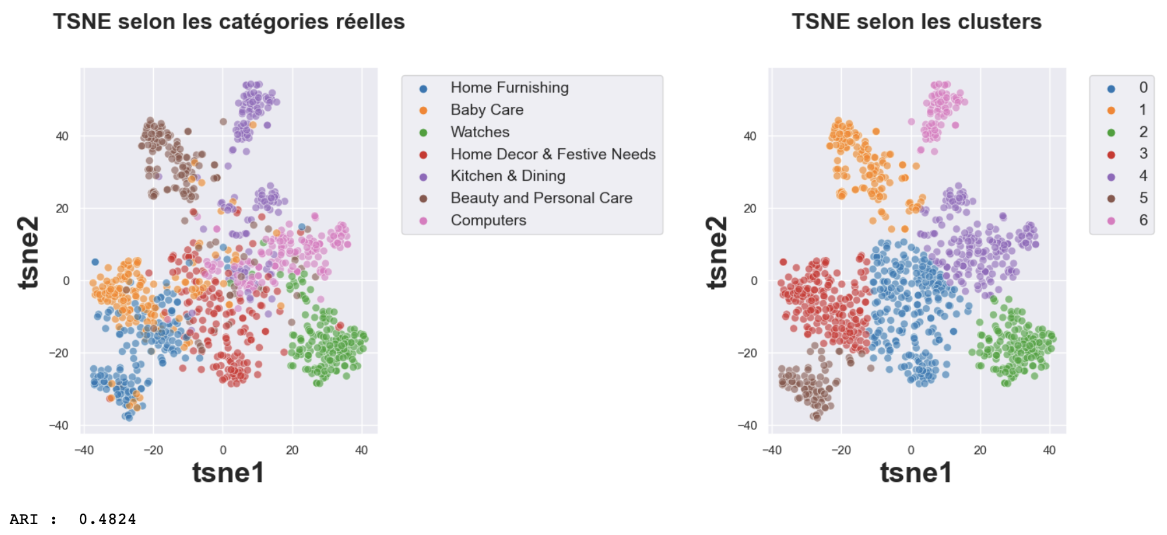
Analyse graphique T-SNE
Le résultat tant visuel que calculé (0.48) est bien plus pertinent et montre, sans entraînement d’un modèle, la faisabilité de réaliser une classification automatique pour séparer automatiquement les images selon leurs vraies classes
Faisabilité de classification automatique d'images via CNN Transfer Learning

Slide 17
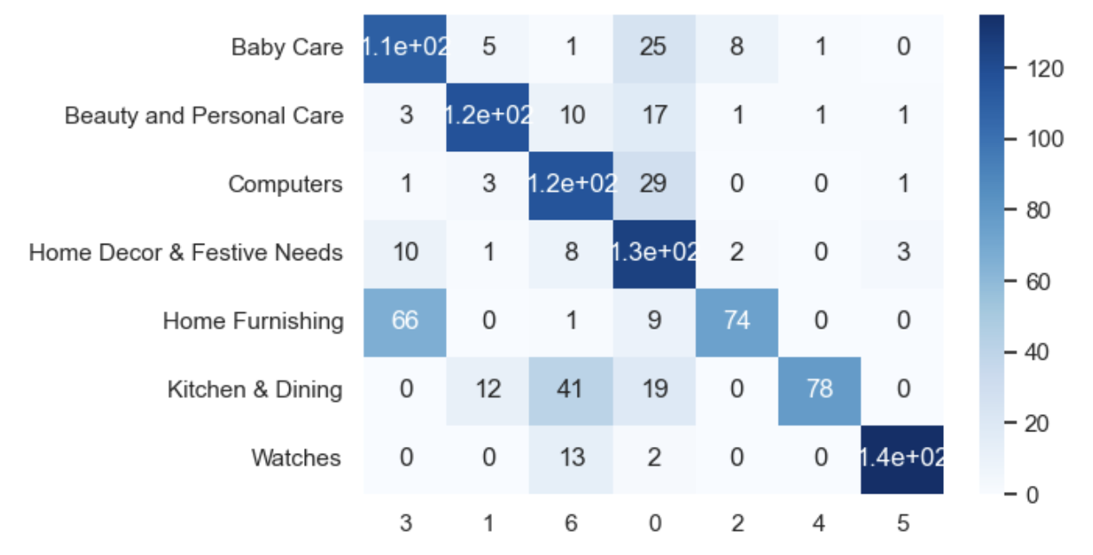
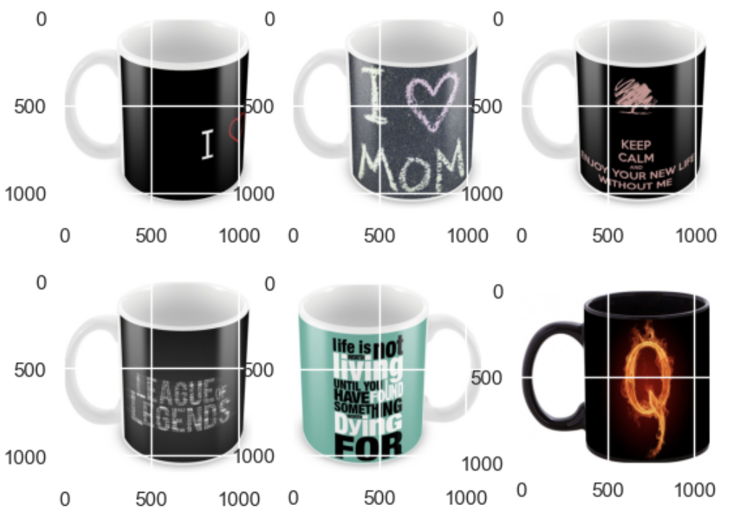
Analyse par classes
Les classes les moins bien prédites sont « Kitchen & Dining » et « Home Furnishing»
en effet, il y a 41 images catégorisés dans « computers » au lieu de « Kitchen & Dining »
Le modèle pré entrainé confond des tasses avec du matériel informatique
Faisabilité de classification automatique d'images via CNN Transfer Learning

Slide 18
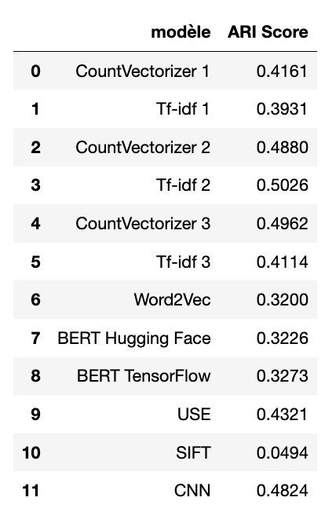
synthèse comparative des différents modèles
Le modèle CNN a un score de 0.48
On peut donc dire que c’est possible de regrouper automatiquement des produits de même catégorie
On va donc continuer en comparant différentes approches de classification supervisée de CNN Transfer Learning

Slide 19
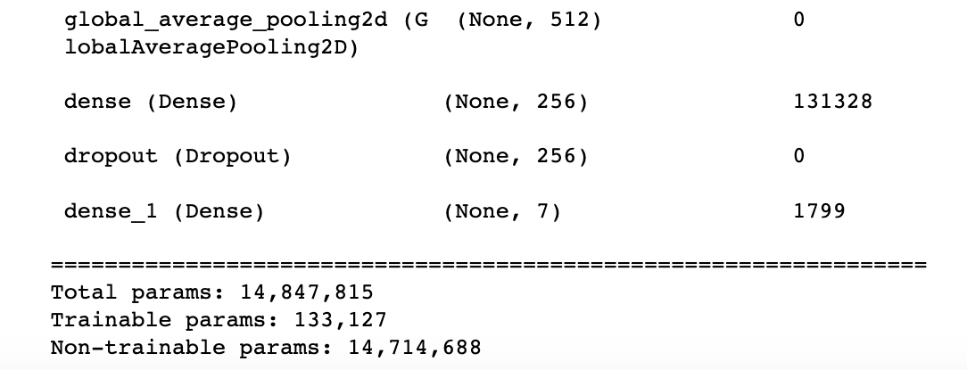
CNN Transfer learning
Modèle de classification :
Utilisation d’un modèle pré-entraîné VGG16
Suppression des 3 dernières couches fully-connected qui permettent de classifier les images avec VGG16
on complète le modèle avec d’autres couches
L'apprentissage par transfert :
Un phénomène par lequel un nouvel apprentissage est facilité grâce à des apprentissages antérieurs similaires.
Data Augmentation :
une technique utilisée pour augmenter la quantité de données d'entraînement en créant de nouveaux exemples à partir de ceux existants (le retournement, la rotation, le recadrage et l'ajout de bruit aux images)
But : améliorer la précision des CNN en réduisant le surapprentissage

Slide 20
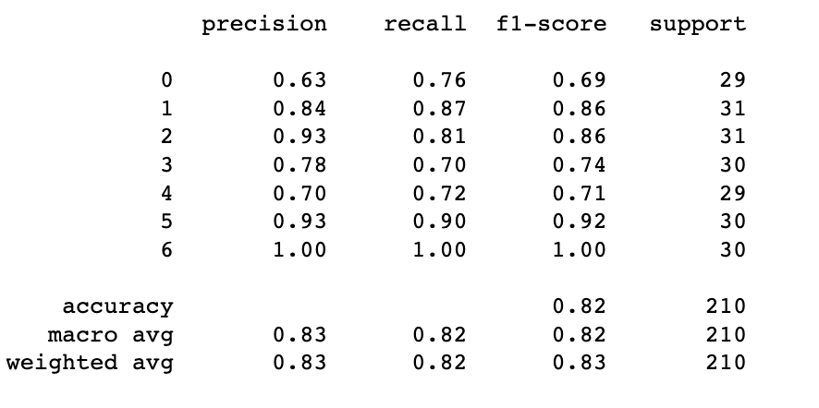
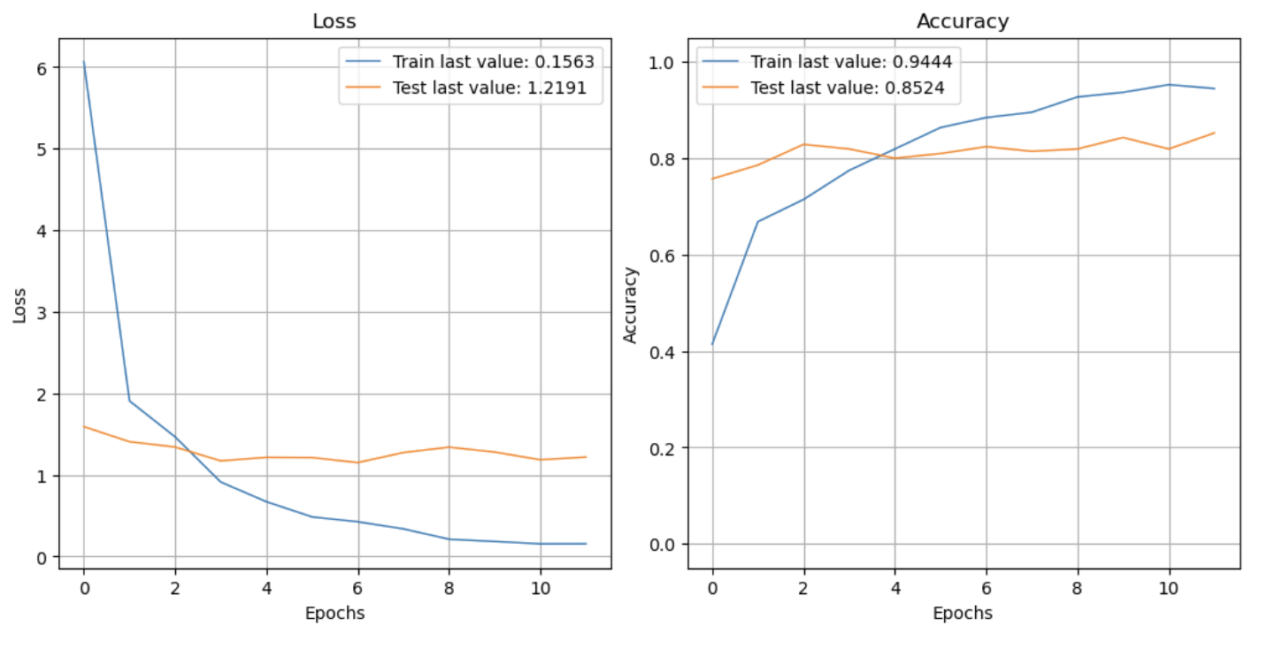
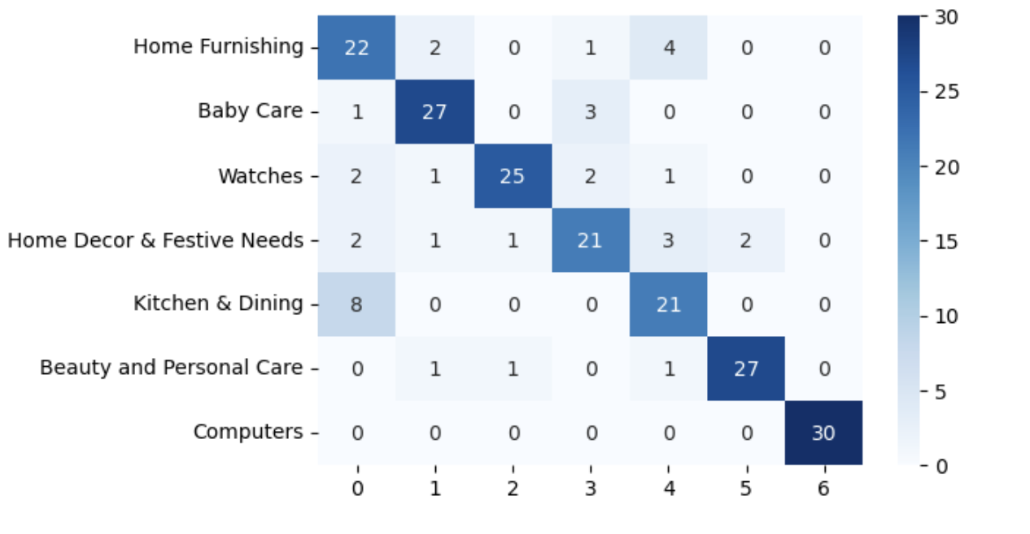
Approche préparation initiale des images
Approche simple par préparation initiale de l'ensemble des images avant classification supervisée
Bon score de précision mais sur apprentissage : grosse différence entre la perte d’entrainement et de test

Slide 21
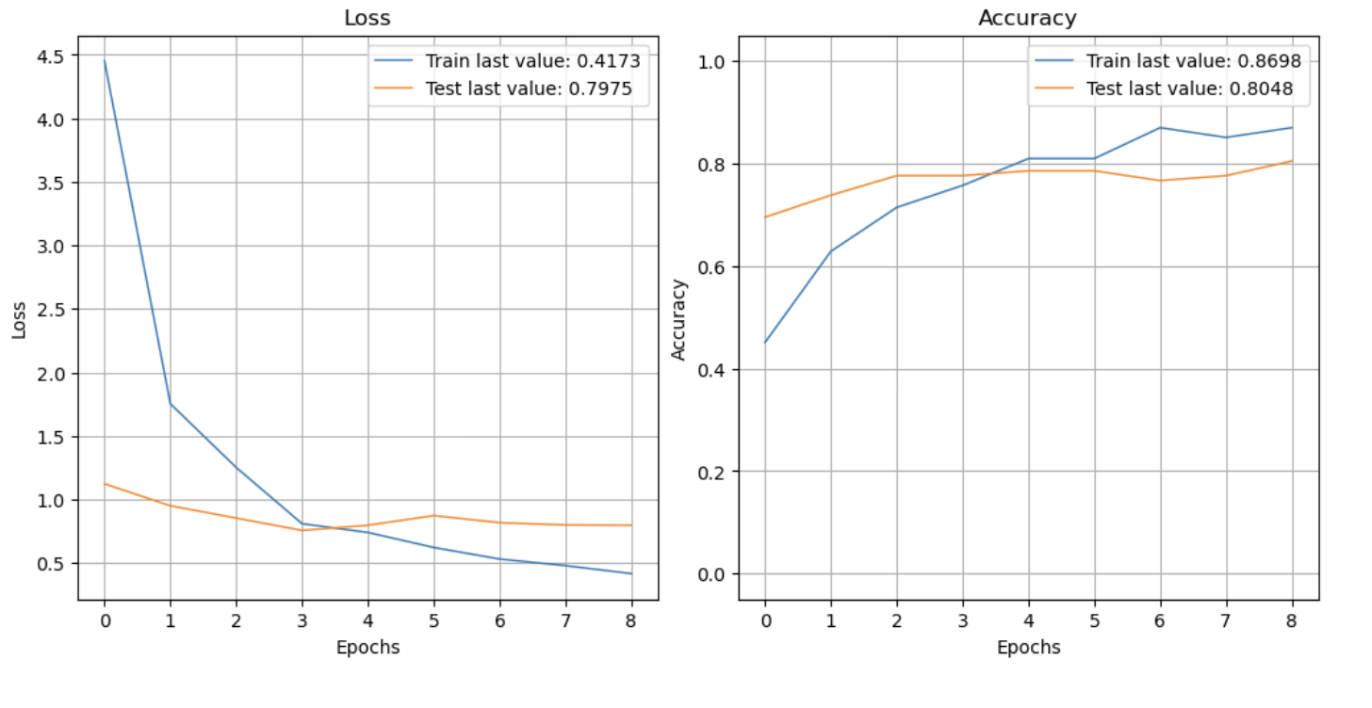
Approche ImageDatagenerator avec data augmentation
Approche par data generator, permettant facilement la data augmentation. Les images sont directement récupérées à la volée dans le répertoire des images.
Méthode dépréciée donc cela incite à ne pas utiliser cette méthode
Résultat :
Bon score de précision mais sur apprentissage : grande différence entre la perte d’entrainement et de test

Slide 22
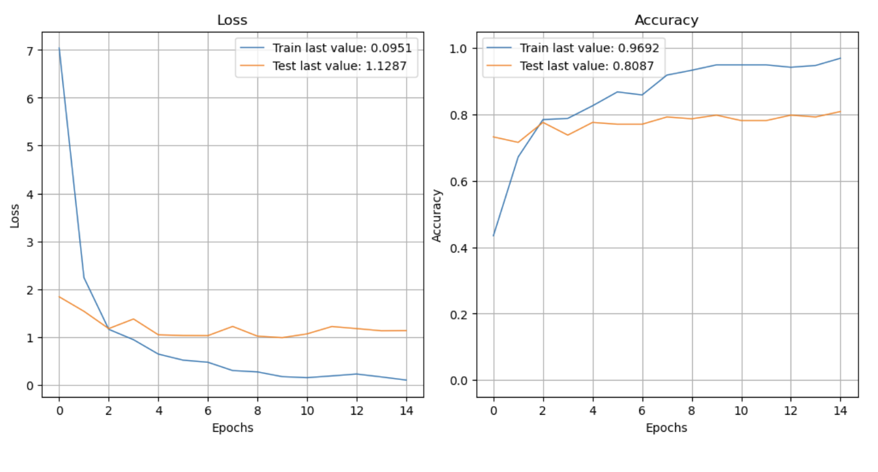
Approche nouvelle par Dataset sans data augmentation
Sur apprentissage :
Grosse différence entre la perte d’entrainement et de test
Grosse différence entre le score de précision d’entrainement et de test

Slide 23
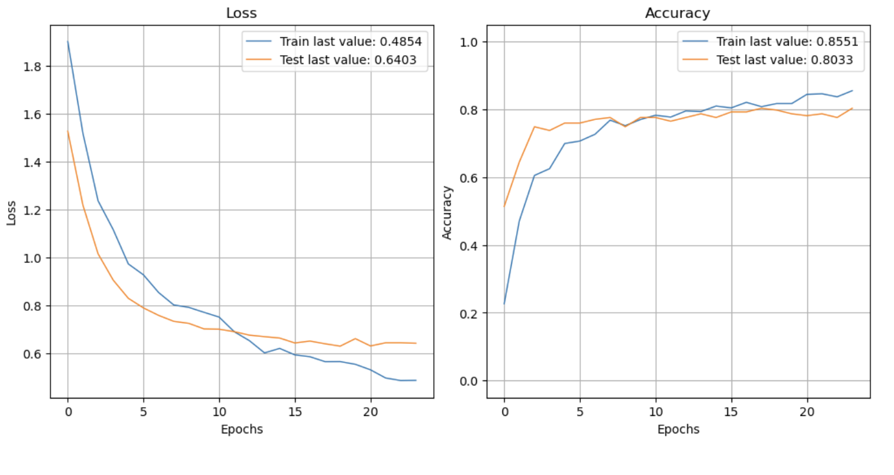
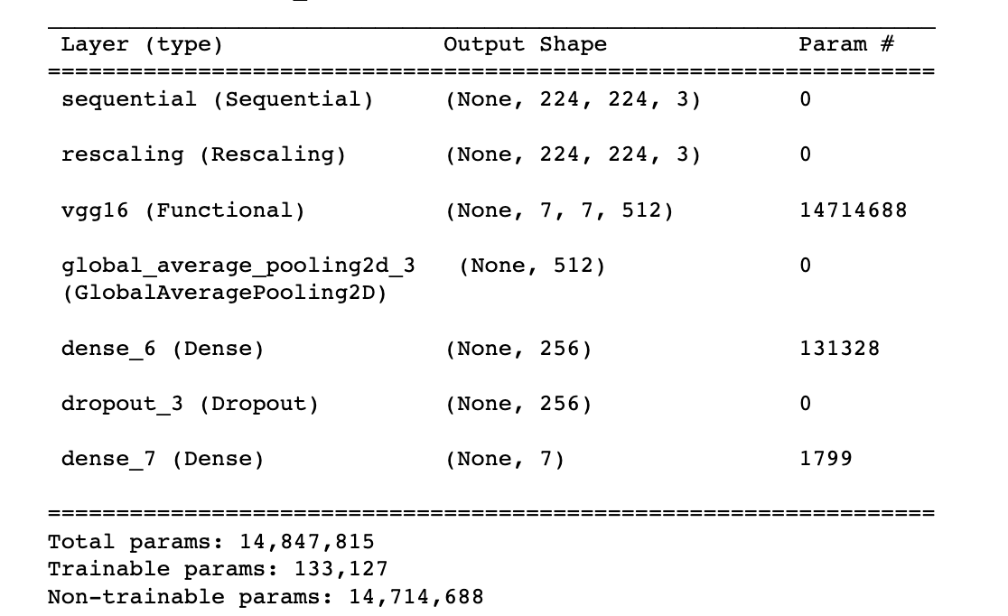
Approche nouvelle par Dataset avec data augmentation intégrée au modèle
Sur apprentissage bien diminué
Meilleur score que sans data augmentation

Slide 24
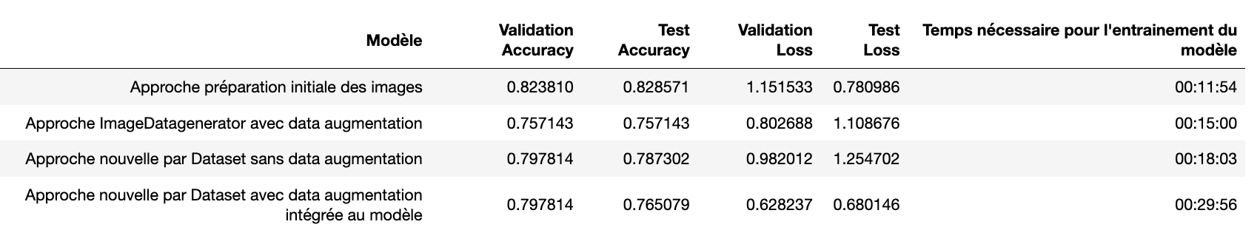
synthèse comparative des différents modèles
Approche 1 : meilleur score de précision mais il y a un surapprentissage
Approche 2 : moins bon score de précision et encore du surapprentissage
Les 2 premières approches sont dépréciées donc on ne les choisira pas.
Approche 3 : surapprentissage mais les scores de précisions sont très bons
Approche 4 : bons scores de précisions et beaucoup moins de surapprentissage pour ce modèle mais le temps nécessaire pour l'entrainement du modèle est plus élevé mais reste raisonnable
le modèle le plus performant pour la problématique métier est l'approche par Dataset avec data augmentation intégrée au modèle.

Slide 25
techniques d’Optimisation des hyperparamètres
Techniques d’optimisations :
Data Augmentation
Améliore la précision et réduit le sur apprentissage
Transfer Learning
Améliore la précision des CNN en exploitant les connaissances acquises par le modèle pré-entraîné.
Réglage des hyperparamètres
Consiste à trouver les valeurs optimales des hyperparamètres : learning rate, batch size (le nombre d’instance d’entrainement par lot), number of epochs (le nombre de fois que le modèle voit l'ensemble des données), la fonction de perte…
Application :
Le nombre d’epoch : Les meilleurs scores sont déjà obtenu après plus ou moins 10 epochs donc pas besoin d’augmenter le nombre d’epochs et utilisation d’Early Stopping
Essais d’optimisation du batch size
La fonction de perte (loss function) optimale est celle de l’entropie croisée car on est dans un problème de classification multi-classes

Slide 26
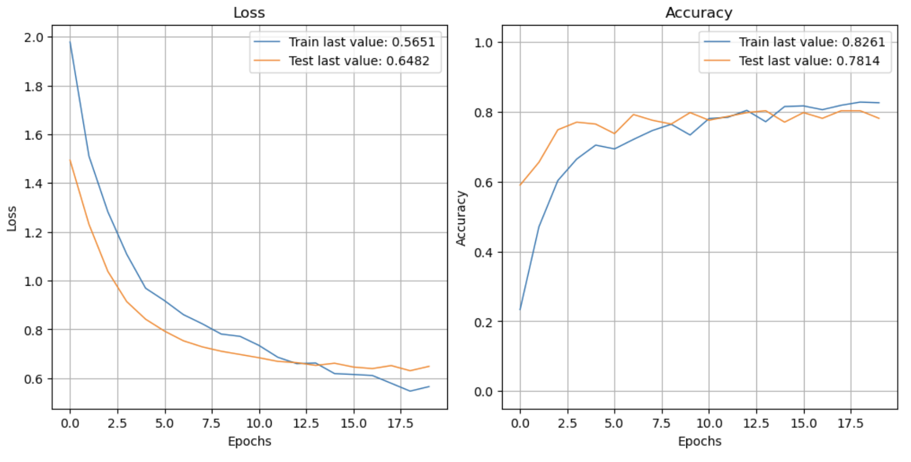
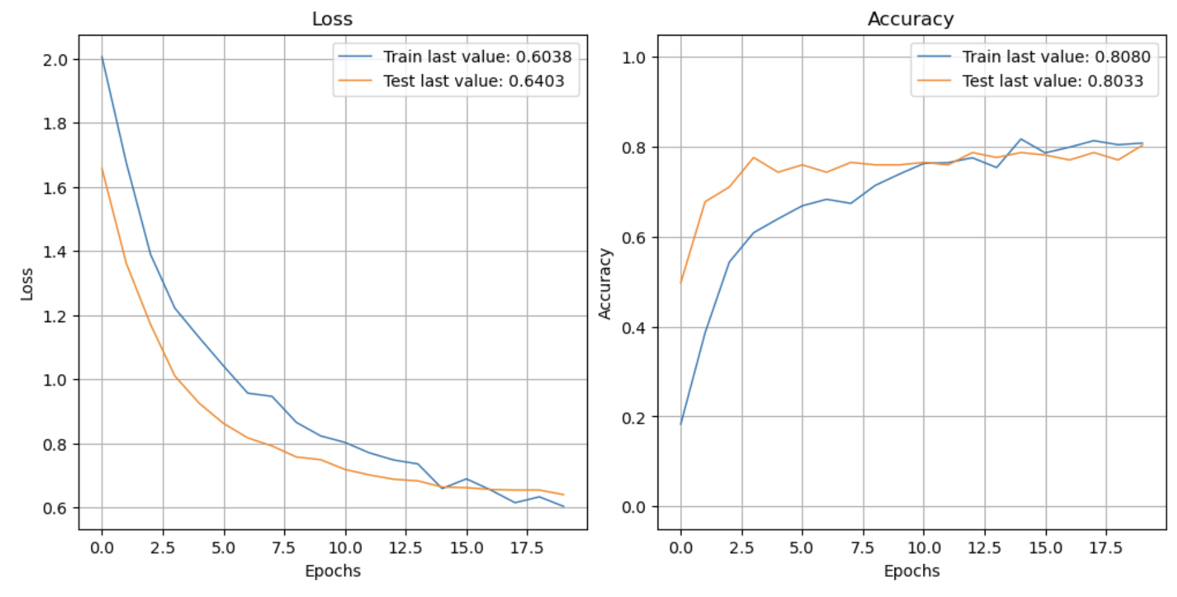
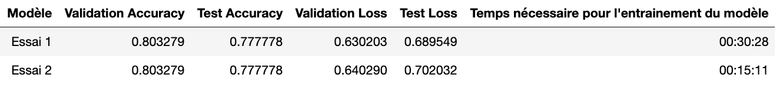
ESSAI D’optimisation du batch size
Batch size : 32
Batch size : 64
Pas de changement au niveau du score ou de la perte mais division par 2 du temps d’entrainement

Slide 27
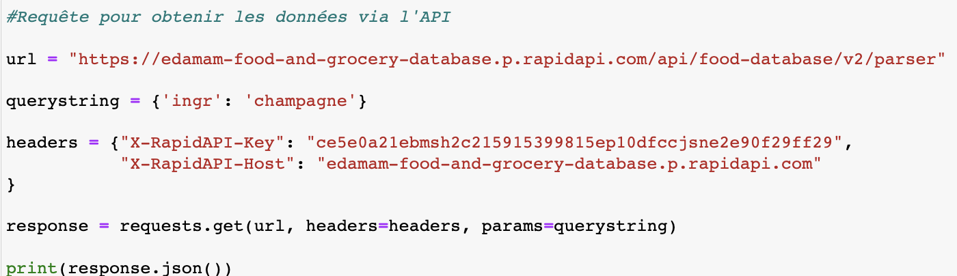
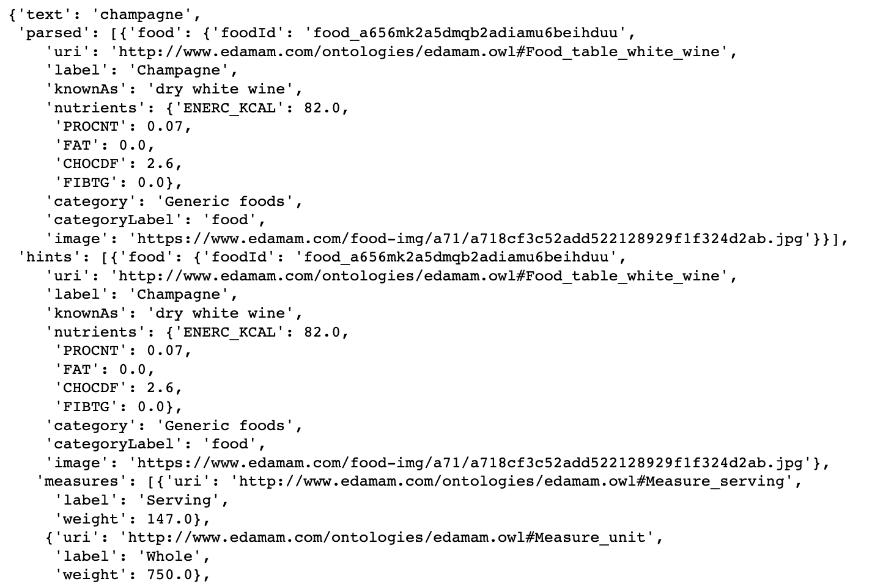
Test d’une API de collecte de données de change
Une API est une interface entre une base de données et l'utilisateur qui permet via des requêtes de récupérer les données qui nous intéressent
Utilisation de RapidAI :
création d’un compte avec la version gratuite
récupération des lignes de codes disponibles en filtrant sur "ingr" = champagne pour ne récupérer que les produits contenant le mot "champagne »
extraction des 10 premiers produits avec pour chaque produit les données suivantes : foodId, label, category, foodContentsLabel, image

Slide 28
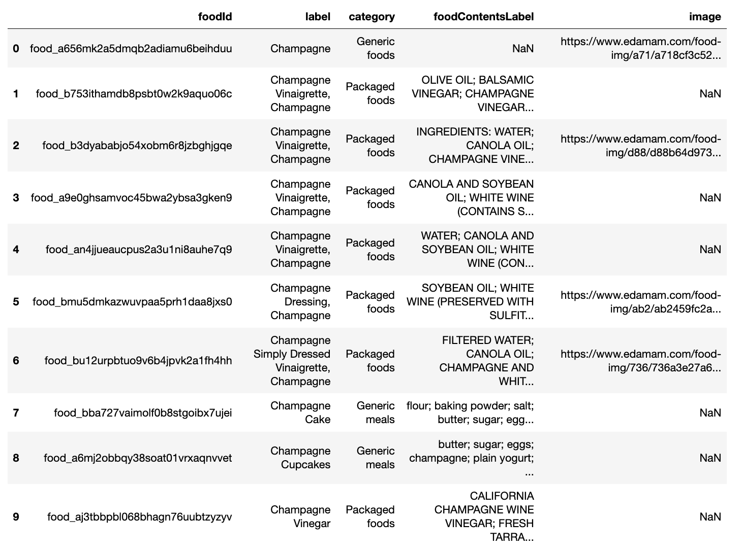
dataframe extrait
Les 5 grands principes des règles de protection des données personnelles (RGPD) à respecter :
Le principe de finalité : le responsable d'un fichier ne peut enregistrer et utiliser des informations sur des personnes physiques que dans un but bien précis, légal et légitime ;
Le principe de proportionnalité et de pertinence : les informations enregistrées doivent être pertinentes et strictement nécessaires au regard de la finalité du fichier ;
Le principe d'une durée de conservation limitée : il n'est pas possible de conserver des informations sur des personnes physiques dans un fichier pour une durée indéfinie. Une durée de conservation précise doit être fixée, en fonction du type d'information enregistrée et de la finalité du fichier ;
Le principe de sécurité et de confidentialité : le responsable du fichier doit garantir la sécurité des informations qu'il détient. Il doit en particulier veiller à ce que seules les personnes autorisées aient accès à ces informations ;
Les droits des personnes.

Slide 29
conclusion
Possibilité de regrouper automatiquement des produits de même catégorie à partir de leurs :
Images avec un modèle de CNN Transfer Learning avec data augmentation
Descriptions des produits avec un modèle de type sentence embedding USE
Clusters assez bien distincts et caractérisés
ARI Score correct à 0,5
Possibilité de collecter des produits avec rapidAPI dans l’optique où l’entreprise élargirait sa gamme de produits
La faisabilité de la classification automatique peut être amenée à changer si :
la qualité des descriptions ou des images changeait
Le nombre de catégories des produits se multiplient
Si les catégories ne sont pas amenées à évoluer, possibilité d’effectuer une classification supervisée à partir des 1050 articles disponibles

Slide 30

Questions

